Slide 1

人教版必修2
第六章 万有引力与航天
第五节 宇宙航行

Slide 2
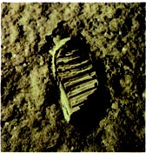
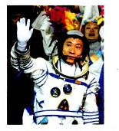

Slide 3
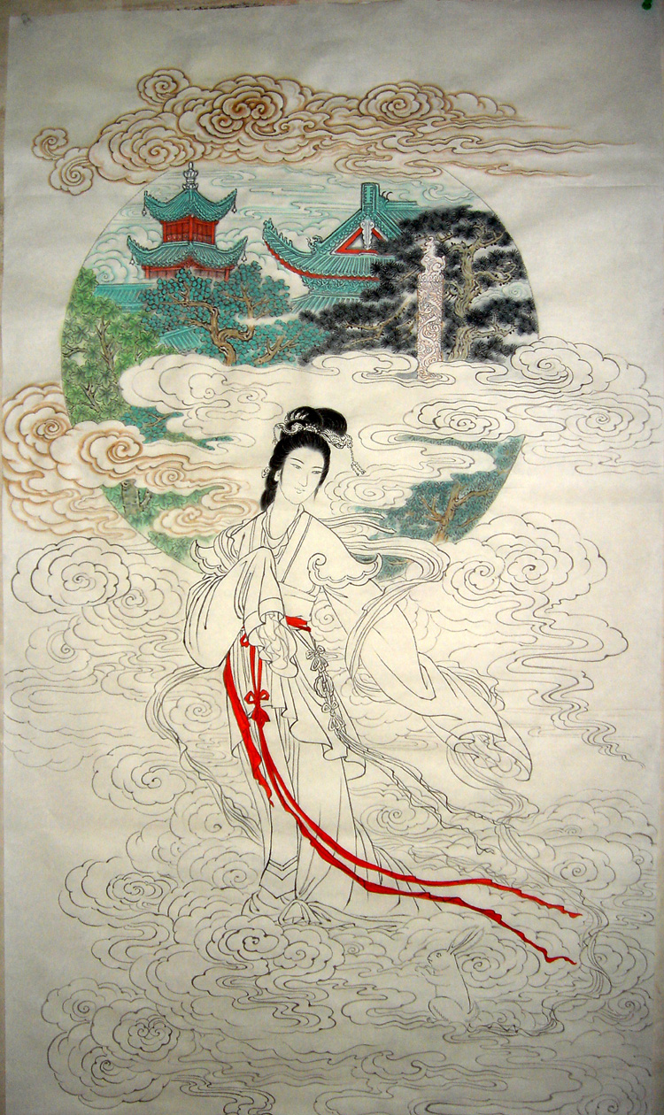
古人的梦想
嫦娥奔月

Slide 4
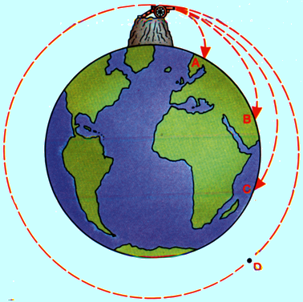
一、宇宙速度
牛顿的设想
牛顿就曾设想, 从高山上用不同的水平速度抛出物体,速度一次比一次大,则落点一次比一次远,如不计空气的阻力,当速度足够大时, 物体就永远不会落到地面上来,而围绕地球旋转,成为一颗人造地球卫星了.这个速度应该有多大呢？
牛顿设想的人造卫星原理图

Slide 5
1、第一宇宙速度
物体在地面附近绕地球做匀速圆周运动的线速度，叫第一宇宙速度，也叫环绕速度。
v =7.9km/s

Slide 6
1、第一宇宙速度
建立模型：卫星绕地球做匀速圆周运动
基本思路1：万有引力提供向心力
v
=
GM
R
6
.
67
⋅
−
11
⋅
⋅
24
10
5
.
98
10
m/s
=
6
.
37
⋅
10
6
=7900m/s
=7.9km/s
v =7900m/s 是地球卫星的最大运行速度!

Slide 7
1、第一宇宙速度
建立模型：卫星绕地球做匀速圆周运动
基本思路2：重力提供向心力
适用于计算任一天体的第一宇宙速度

Slide 8
1、第一宇宙速度
人造卫星在地面附近做圆周运动的周期
2
R
π
T
=
=84
. 6min
最小周期
v

Slide 9
如果速度继续增加，等于或大于11.2km/s时，它就会克服地球的引力，永远离开地球，成为绕太阳运动的一颗人造行星
我们把11.2km/s叫做第二宇宙速度(脱离速度)

Slide 10
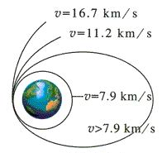

Slide 11
1、第一宇宙速度（环绕速度）：v =7.9千米/秒
（地球卫星最大的绕行速度，地球卫星的最小发射速度）
或
2、第二宇宙速度（脱离速度）：v =11.2千米/秒
（卫星挣脱地球束缚变成小行星的最小发射速度）
3、第三宇宙速度（逃逸速度）：v =16.7千米/秒
（卫星挣脱太阳束缚的最小发射速度）

Slide 12
二、梦想成真
1、基本思路：
建立模型：卫星绕地球做匀速圆周运动
万有引力（重力）提供向心力

Slide 13
2、卫星运行速度、角速度、周期与半径的关系：
（r 越大，v 越小）
（r 越大，ω越小）
（r 越大，T 越大）
（R为地球的半径，h为卫星距地面的高度）

Slide 14
3、地球同步卫星：相对于地面静止且 与地球自转周期相同的卫星叫地球同步卫星。

Slide 15
同步卫星——
与地球相对静止的人造卫星
所有同步卫星都具有如下特点：
1.只能分布在一个确定的赤道轨道上。
2.周期与地球自转的周期相同:T＝24h。
角速度ω与地球的自转角速度相同。
离地面高度:h=36000km。
线速度: v =3.1km/s。

Slide 16
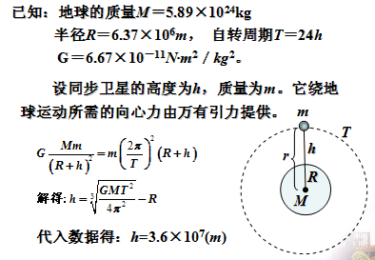

Slide 17
1.为了同步卫星之间不互相干扰，大约3°左右才能放置1颗，这样地球的同步卫星只能有120颗。可见，空间位置也是一种资源。
2.同步卫星主要用于通讯。要实现全球通讯，只需三颗同步卫星即可。

Slide 18
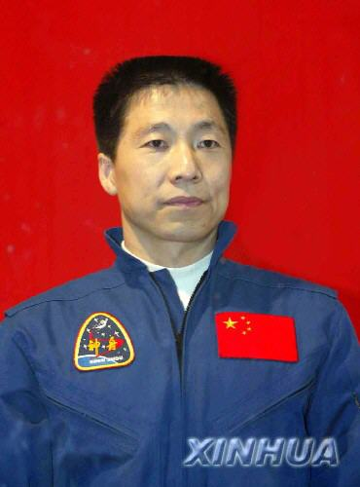
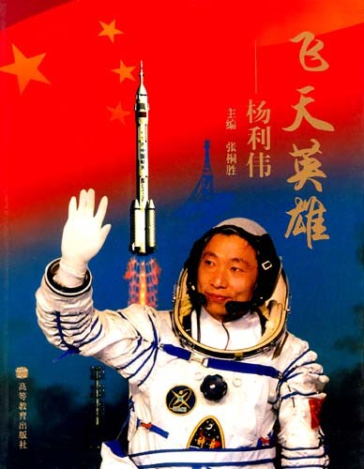
中国航天事业
1992年载人航天工程正式启动
2003年10月15日9时，神州5号宇宙飞船在酒泉卫星中心成功发射，将第一位航天员杨利伟送入太空绕行14圈，10月16日6时23分降落在内蒙古主着陆场
中国成为世界上第三个独立开展载人航天活动的国家

Slide 19
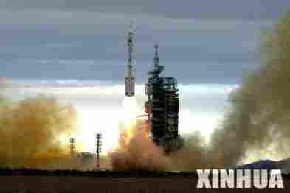
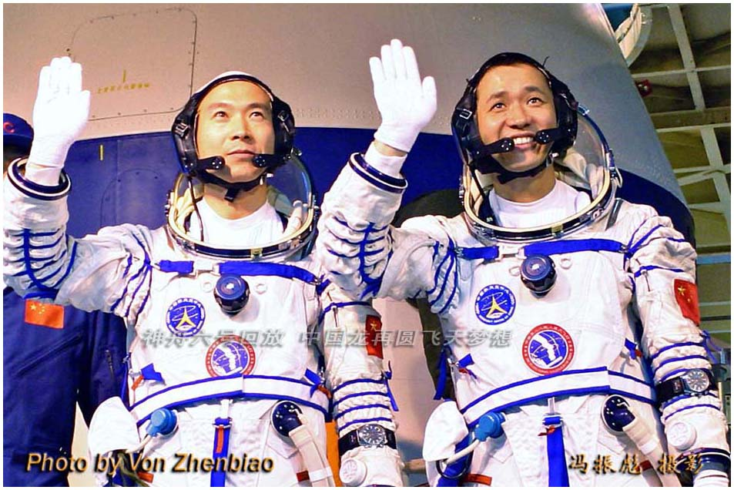
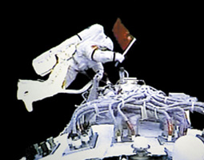
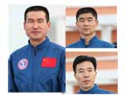
神舟六号发射升空
费俊龙聂海胜
神舟七号出舱
神七英雄

Slide 20
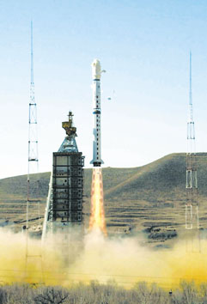
太原卫星发射中心

Slide 21
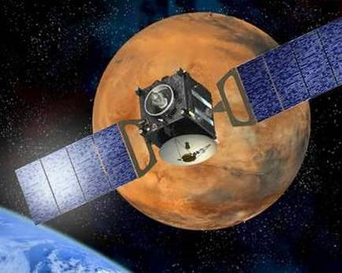
一个人最完美和最强烈的情感来自面对不解之迷！
相信通过同学们努力学习，一定会为我国的航天事业贡献一份力量！
让我们为祖国的强盛而骄傲！

Slide 22
课堂小结
万有引力(重力)提供向心力
一、宇宙速度
7.9km/s 11.2km/s 16.7km/s
第一宇宙速度是地球卫星的最大运行速度
是地球卫星的最小发射速度

Slide 23
二、梦想成真
同步卫星特点： 赤道轨道
周期T＝24h 高度h=36000km 线速度 v =3.1km/s

Slide 24
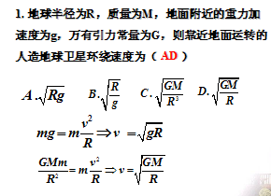
课堂练习
AD

Slide 25
2、人造地球卫星绕地球做匀速圆周运动，其速率 （ ）
B
A、一定等于7.9km/s
B、等于或小于7.9km/s
C、一定大于7.9km/s
D、介于7.9 km/s~11.2km/s之间

Slide 26


